Slide 2
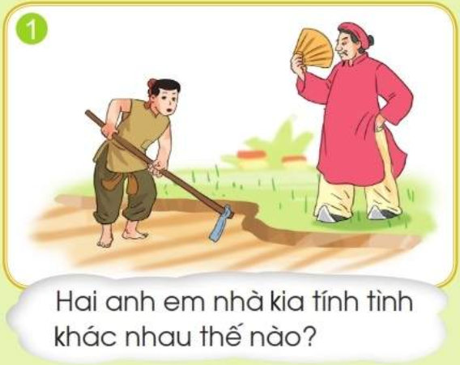
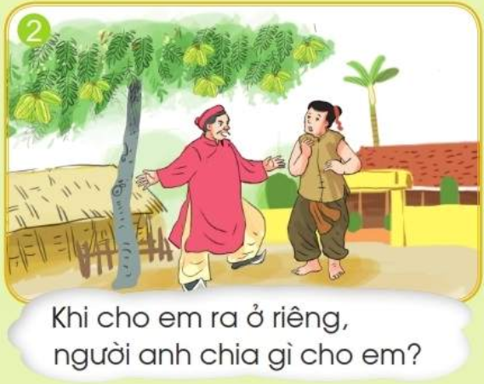
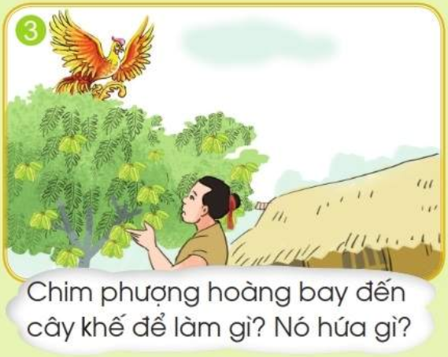
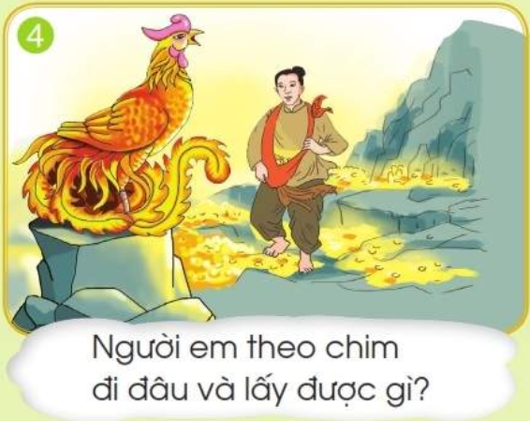
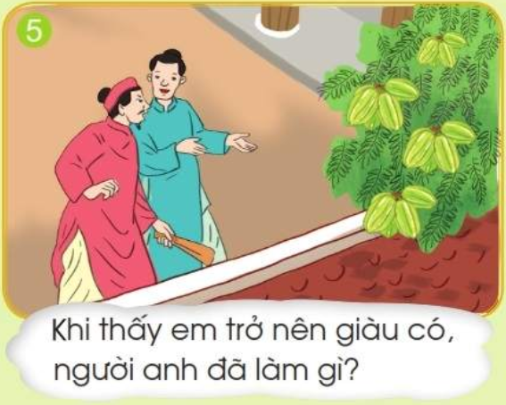
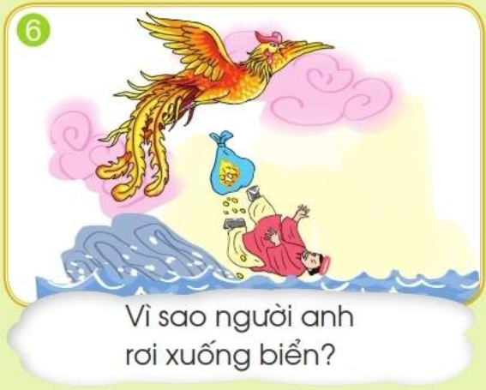
Kể lại chuyện: Cây khế.

Slide 3
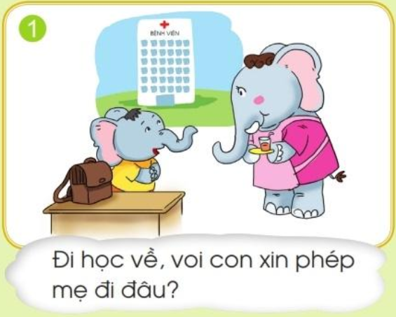
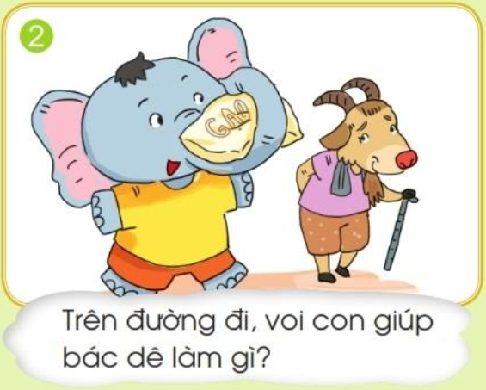
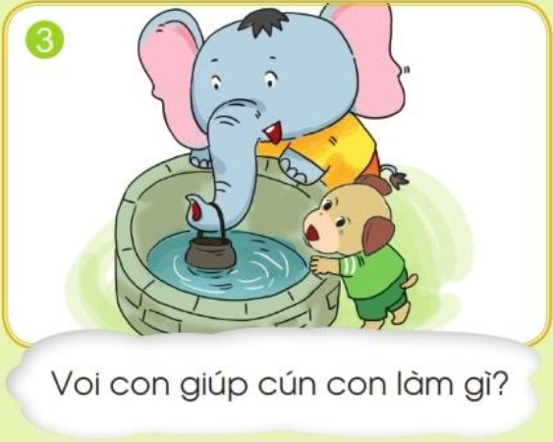
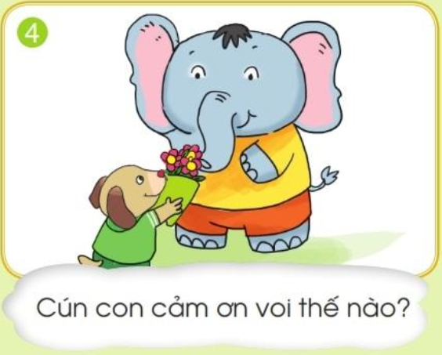
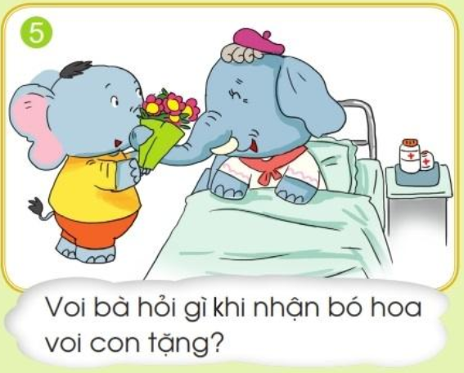
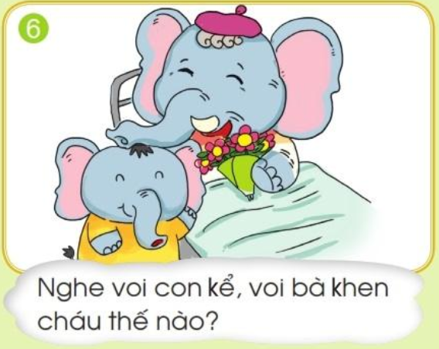
BÀI 122: HOA TẶNG BÀ.
Quan sát tranh nói tên nhân vật và phỏng đoán nội dung trong truyện:

Slide 4
Nghe kể chuyện:
BÀI 122: HOA TẶNG BÀ.

Slide 5
Trả lời câu hỏi
BÀI 122: HOA TẶNG BÀ.
Đi học về, voi con xin phép mẹ vào bệnh viện thăm bà.

Slide 6
Trả lời câu hỏi
BÀI 122: HOA TẶNG BÀ.
Trên đường đi, voi con thấy bác dê đang vác một bao gạo nặng. Voi chạy tới xin giúp bác. Voi dùng vòi nhấc bổng bao gạo lên, đưa bao gạo về tận nhà cho bác dê.

Slide 7
Trả lời câu hỏi
BÀI 122: HOA TẶNG BÀ.
Cún đến giếng múc nước, nhỡ tay làm gàu rơi xuống giếng. Voi thò cái vòi dài xuống giếng, vớt gàu lên, lại còn múc một cái gàu đầy nước giúp cho cún.

Slide 8
Trả lời câu hỏi
BÀI 122: HOA TẶNG BÀ.
Cún cảm động vì lòng tốt của voi, chạy đi hái một bó hoa tươi thắm tặng voi.

Slide 9
Trả lời câu hỏi
BÀI 122: HOA TẶNG BÀ.
Khi nhận bó hoa của voi con tặng, voi bà hỏi: Bó hoa đẹp quá, cháu hái ở đâu vậy?

Slide 10
Trả lời câu hỏi
BÀI 122: HOA TẶNG BÀ.
Voi bà khen: Cháu còn nhỏ đã biết giúp đỡ mọi người. Bó hoa này thật tuyệt.

Slide 11
BÀI 122: HOA TẶNG BÀ.
Vì sao voi bà nói bó hoa của voi con tặng “thật tuyệt”?
Câu chuyện giúp em hiểu điều gì ?

Slide 12
CẢM ƠN CÁC BẠN ĐÃ LẮNG NGHE.
HẸN GẶP LẠI.

